Slide 1
Operating Systems
About this Course

Slide 2


加入课程群
周3上午
周4上午

Slide 3
教师信息
教师姓名：左航
联系方式 ：
  电话：18030512115
  邮箱：2380588@qq.com
  教学网站：
    超星学习通
    https://mooc1.chaoxing.com/mycourse/teachercourse?moocId=219289649&clazzid=43486456&edit=true&v=0&cpi=0&pageHeader=0

Slide 4
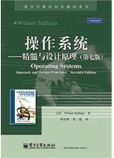
教材
Textbook
  William Stallings. Operating Systems: Internals and Design Principles, Ninth Edition. 电子工业出版社
授课内容
  Chapter1 ～9,11,12
    不包含各章的Windows和Linux 部分
    本教材的网站：
    http://williamstallings.com/OS/OS7e-student.html

Slide 5
三门相关课程
  系统级编程
  基于以下2门课从计算机软硬件工作方式理解代码运行，
  从而编写高质量代码：安全稳定
  操作系统（如何管理硬件、程序及文件等）
计算机组成原理与体系结构（硬件）

Slide 6
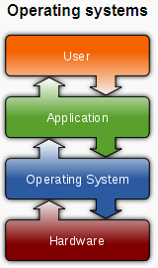
What is The Operating system
An interface between applications and hardware
A program that controls the execution of application programs
Operating System exist every
where
  Computer
  Mobile phone
  TV，VCD，DVD
  Car：
    比亚迪智能网联系统DiLink（基于安卓系统）
  Aircraft
  …
Notes:
Symbian由摩托罗拉、西门子、诺基亚等几家大型移动通讯设备商共同出资组建的一个合资公司，专门研发手机操作系统。Symbian操作系统在智能移动终端上拥有强大的应用程序以及通信能力，这都要归功于它有一个非常健全的核心－强大的对象导向系统、企业用标准通信传输协议以及完美的sun java语言。Symbian认为无线通讯装置除了要提供声音沟通的功能外，同时也应具有其它种沟通方式，如触笔、键盘等。在硬件设计上，它可以提供许多不同风格的外型，像使用真实或虚拟的键盘，在软件功能上可以容纳许多功能，包括和他人互相分享信息、浏览网页、传输、接收电子信件、传真以及个人生活行程管理等。此外，Symbian操作系统在扩展性方面为制造商预留了多种接口，Symbian是一个实时性、多任务的纯32位操作系统，具有功耗低、内存占用少等特点，非常适合手机等移动设备使用，经过不断完善，可以支持GPRS、蓝芽、SyncML、以及3G技术。最重要的是它是一个标准化的开放式平台，任何人都可以为支持Symbian的设备开发软件。与微软产品不同的是，Symbian将移动设备的通用技术，也就是操作系统的内核，与图形用户界面技术分开，能很好的适应不同方式输入的平台，也可以使厂商可以为自己的产品制作更加友好的操作界面，符合个性化的潮流，这也是用户能见到不同样子的symbian系统的主要原因。现在为这个平台开发的java程序已经开始在互联网上盛行。用户可以通过安装这些软件，扩展手机功能。
（iOS）iPhone由苹果公司（Apple, Inc.）首席执行官史蒂夫·乔布斯在2007年1月9日举行的Macworld宣布推出，2007年6月29日在美国上市，将创新的移动电话、可触摸宽屏iPod以及具有桌面级电子邮件、网页浏览、搜索和地图功能的突破性因特网通信设备这三种产品完美地融为一体。iPhone引入了基于大型多触点显示屏和领先性新软件的全新用户界面，让用户用手指即可控制iPhone。iPhone还开创了移动设备软件尖端功能的新纪元，重新定义了移动电话的功能。
android一词的本义指“机器人”，同时也是Google于2007年11月5日宣布的基于Linux平台的开源手机操作系统的名称，该平台由操作系统、中间件、用户界面和应用软件组成，号称是首个为移动终端打造的真正开放和完整的移动软件。 Android 是基于Linux平台的开源手机操作系统。它包括操作系统、用户界面和应用程序 —— 移动电话工作所需的全部软件，而且不存在任何以往阻碍移动产业创新的专有权障碍。Google与开放手机联盟合作开发了 Android，这个联盟由包括中国移动、摩托罗拉、高通、宏达电和 T-Mobile 在内的 30 多家技术和无线应用的领军企业组成。Google通过与运营商、设备制造商、开发商和其他有关各方结成深层次的合作伙伴关系，希望借助建立标准化、开放式的移动电话软件平台，在移动产业内形成一个开放式的生态系统。
Palm webOS是一个嵌入式操作系统，以Linux内核为主体并加上部份Palm公司开发的专有软件。它主要是为Palm 智能手机而开发。该平台于2009年1月8日的拉斯维加斯国际消费电子展宣布给公众，并于2009年6月6日发布。该平台是事实上的PalmOS继任者，webOS将在线社交网络和Web 2.0一体化作为重点。第一款搭载webOS系统的智能手机是Palm Pre，于2009年6月6日发售。由于Palm被HP收购，webOS被收归HP旗下。2011年8月19日凌晨，在惠普第三季度财报会议上，惠普宣布正式放弃围绕TouchPad平板电脑和webOS手机的所有运营。
OPhone系统最早被称之为OMS系统，是Open Mobile System的简称，该系统是中国移动采用开源的Linux为系统内核，借鉴并兼容Android平台，所开发的一套开放式智能操作系统，在业务层和用户UI界面方面与其他智能手机完全不一样。由于是中国移动所开发的手机，每一个OPhone手机都可以与中移动的网络及应用服务进行无缝对接，并且内置了中移动的服务菜单、音乐随身听、手机导航、号簿管家、139邮箱、飞信、快讯和移动梦网等特色业务。
Windows mobile, Windows Phone（简称：WP）是微软发布的一款手机操作系统，它将微软旗下的Xbox Live游戏、Xbox Music音乐与独特的视频体验集成至手机中。微软公司于2010年10月11日晚上9点30分正式发布了智能手机操作系统Windows Phone，并将其使用接口称为“Modern”接口。2011年2月，“诺基亚”与微软达成全球战略同盟并深度合作共同研发。2011年9月27日，微软发布Windows Phone 7.5。2012年6月21日，微软正式发布Windows Phone 8，采用和Windows 8相同的Windows NT内核，同时也针对市场的Windows Phone 7.5发布Windows Phone 7.8。现有Windows Phone 7手机都将无法升级至Windows Phone 8。
MIUI（米柚）是小米科技旗下基于Android进行深度优化、定制、开发的第三方极受手机发烧友欢迎的Android系统ROM，专为中国人习惯设计，全面改进原生体验。能够带给国内用户更为贴心的Android智能手机体验。从2010年8月16日首个内测版发布至今，MIUI目前已经拥有国内外3000万的发烧友用户，享誉中国、英国、德国、西班牙、意大利、澳大利亚、美国、俄罗斯、荷兰、瑞士、巴西等近20个国家。
Tizen（中文名：泰泽）是两大Linux联盟 LiMo Foundation和 Linux Foundation整合资源优势，携手英特尔和三星电子，共同开发针对手机和其它设备的操作系统。该系统整合了LiMo和MeeGo两个操作系统，并于2012年2月正式公布。
YunOS是阿里巴巴集团旗下的一款智能设备操作系统产品，融合了阿里巴巴在云数据存储、云计算服务以及智能设备操作系统等多领域的技术成果，并且可搭载于智能手机、智能机顶盒（DVB/IPTV/OTT）、互联网电视等多种智能终端设备。YunOS基于Linux研发，搭载自主研发的核心操作系统功能和组件，支持HTML5生态和独创的CloudCard应用环境，增强了云端服务能力，2011年7月28日首发。

Slide 7
The Importance of Operating System to Students
If you master the course well
  Specialty basic course
    Driver 驱动程序
    Computer Organization and Architecture
  Multi-threads programming 多线程编程
  Advanced study requirements 考研
Notes:
1、为提前课程打基础。多进程、多线程程序设计（例如迅雷、网络TV），同步互斥（金融交易），系统级编程（层次存储结构）
2、考研
3、设备驱动开发，嵌入式开发，Java(33.6%)、.NET(30.1%)和C/C++（32.6%） 无疑仍是编程语言中的王者，各自占据擅长的市场。Java 在大规模企业级应用中翻手为云，.NET在中小企业信息化 市场上呼风唤雨，C/C++宝刀不老、在内核级开发和嵌入式软件应用上独擅胜场。

Slide 8
The Importance of Operating System to Business
Main operating systems
  Windows
  Unix / Linux:开源 / OpenEuler 开源 /麒麟
  Harmony / iOS /Android
Company owning proprietary operating systems will dominate over the industry chain（拥有自主操作系统使公司在产业链中处于优势地位）
Notes:
FreeBSD is a open-source operating system developed by UC Berkeley.
Solaris, AIX, HP-UX, the BSDs, and Linux

Slide 9
课程的目标
Operating System / OS
  Concepts(概念)
  Design issues and principle(设计问题和原则)
  Mechanisms(机制)

Slide 10
Road Map
Memory
用户数据，应用程序
CPU
Disk
I/O
I/O
键盘、显示器、网络接口…

Slide 11
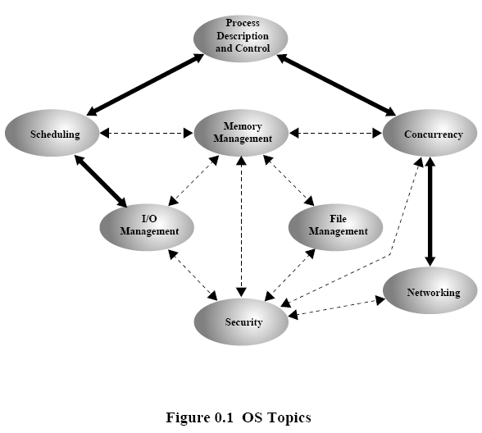
Road Map
进程 3/4
调度 9
内存管理7/8
并发5/6
文件管理12
I/O管理
第11章
网络
安全

Slide 12
课程要求
实验环境及工具
  Ubuntu/OpenEuler
  VM ware/VirtualBox
  Docker
  VS Code
  GCC,GDB,Makefile
Notes:
要求完成网站填空题和网站是非题，不计入平时成绩，但作为期末考试的备选内容；

Slide 13
课程要求
理论+实验
  理论3+(做好必要笔记)
    重要知识点不定时进行随堂测验，手写提交。
  实验1+(携带计算机和插线板)；
    每周学习通网站选择题：计入平时成绩；
    10次上机实验和作业 (linux，多线程编程，nachos)
    5次书面作业或讨论（针对重难点及研究生考试）
Notes:
要求完成网站填空题和网站是非题，不计入平时成绩，但作为期末考试的备选内容；

Slide 14
理论及项目安排
周次 | 理论环节 | 实验环节
1 | chap00 课程介绍 chap01 计算机系统概述 | Lab01 实验环境搭建1VM & UBUNTU，初步熟悉linux，操作系统Bootloader实验
2 | chap02 OS概述 | Lab02 熟悉linux下BASH命令，安装Nachos
3 | chap03 进程描述和管理 chap04 线程/SMP/微内核 | Lab03编辑器及GCC、Makefile 及多文件编译链接、NachOS 进程创建导读
 |  | Lab04 nachos系统调用、Create process/thread
4
5 | chap05 并发性之同步互斥 chap06 并发性之死锁饥饿 | Lab05 多线程编程1
 |  | Lab06 多线程编程2-信号量的使用
6
 |  | Lab07 多线程编程3-读写者问题
7 |  | Lab08 练习题：死锁
8
9 | chap07 内存管理 chap08 虚拟内存 | Lab09 编程练习：内存管理
 |  | Lab10 Nachos实验：修改Nachos以支持多线程
10
11 |  | Lab11 Nachos实验：TLB实验
12 | chap09 单处理器调度 | Lab12 Nachos实验：进程调度算法
13 | chap11 I/O管理和磁盘调度 | Lab13 Nachos实验：实现shell
14 | chap12 文件管理 | Lab14 Nachos实验：文件系统
15 | 课程复习 考试重点讲解 | 提交实验报告实验评讲
16 | 习题课

Slide 15
课程实验设计概述
Environment
P1
Pn
…
…
Docker
container
Nachos
VS Code
ubuntu Linux
VMWare/virtual box
word
game
…
Windows
X86 machine

Slide 16
课程实验设计概述
Nachos概述(cont.)
  Name：“Not Another Completely Heuristic Operating System”
  本质：它是一个可修改和跟踪的、支持多线程和虚拟存储的操作系统教学软件。
  From：UC Berkeley：美国UC Berkeley在操作系统课程中已多次使用的操作系统课程设计平台，在美国很多大学和国内一些高校中得到了应用

Slide 17
课程实验设计概述
Nachos概述
  功能：可让学生在较短的时间内对操作系统中的基本原理和核心算法有一个全面和完整的了解
  特点：虚拟化：Nachos是建立在一个软件模拟的虚拟机之上的。模拟了MIPS R2/3000的指令集、主存、中断系统、网络以及磁盘系统等操作系统所必须的硬件系统。
  优点：
    采用虚拟机
    面向对象性
    简单而易于扩展
    实现了操作系统中的一些新的技术：如网络、线程和分布式应用
    确定性调试比较方便，随机因素使系统运行更加真实

Slide 18
5次书面练习安排
周次 | 理论环节 | 习题课
5 | chap05 并发性之同步互斥 chap06 并发性之死锁饥饿
6 |  | 习题课1：信号量应用
7 |  | 习题课2：死锁避免和检查算法
8
9 | chap07 内存管理 chap08 虚拟内存
10 |  | 习题课3：页表地址计算/页面调度算法
11
12 | chap09 单处理器调度 | 习题课4：进程调度算法
13 | chap11 I/O管理和磁盘调度 | 习题课5：磁盘调度算法

Slide 19
学习中的最大问题
以下三点在同一门课学习中达到平衡，是本课程最大的难点
  考试和考研：侧重概念，各个章节算法策略
  从原理到OS源代码
  工作应用技能：多线程开发及问题解决

Slide 20
如何学好课程
1、课前适当预习教材；
2. 课中笔记、纸质作业和代码同样重要
3、课后要看书复习；
4. swjx.scu.edu.cn往年课程考题及考研试题

Slide 21
纪律要求
1、按时上课，有事事前请假；
2、上课时请带上教材、笔记本和笔；
3、携带计算机和插线板
4、上课时将手机设为震动模式

Slide 22
考核
成绩包括：
  平时成绩：30%
    出勤
    随堂练习+单选+实验
    附加分（分享，对课程额外贡献）
  期中成绩20%(课堂多选题测试或单独考试)
  期末考试成绩（闭卷）:50%

Slide 23
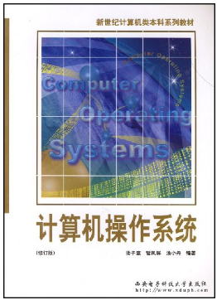
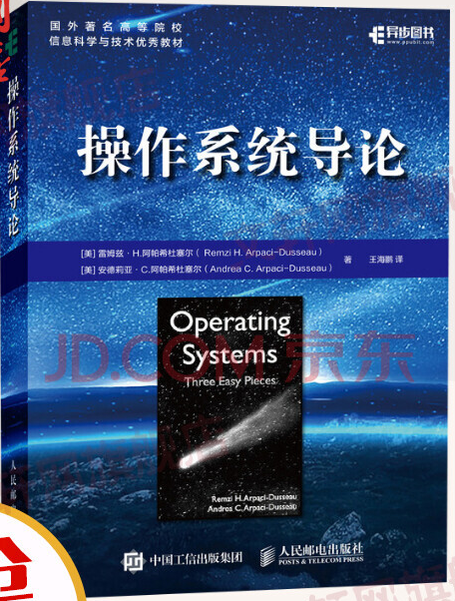
参考书
1. 《计算机操作系统(修订版)》 汤子赢，哲凤屏. 汤小丹. 西安电子科技大学出版社
  推荐要考研的同学参考本教材
2. Operating Systems: Three Easy Pieces 操作系统：三大简易元素
Notes:
考研的复习参考书推荐国内操作系统最经典的教材，西电汤子瀛版的《操作系统》。很多高校都在使用这本书做操作系统课程的教材或者课内参考书，计算机考研统考大纲也和这本书的目录比较一致，建议大家复习时采用。
操作系统在大纲中的考查目标是了解操作系统在计算机系统中的作用、地位、发展和特点；理解操作系统的基本概念、原理，掌握操作系统设计方法与实现技术；能够运用所学的操作系统原理、方法与技术分析问题和解决问题。

Slide 24
Linux参考书
1.菜鸟教程
  https://www.runoob.com/linux/linux-tutorial.html
  2.入门教程
  http://c.biancheng.net/linux_tutorial/

Slide 25
Are You Ready?
Let’s go !

